Slide 1

Desafio Técnico
Hackathon de carreiras 2019
(Edição TI)
Rafael Cunha Oliveira

Slide 2

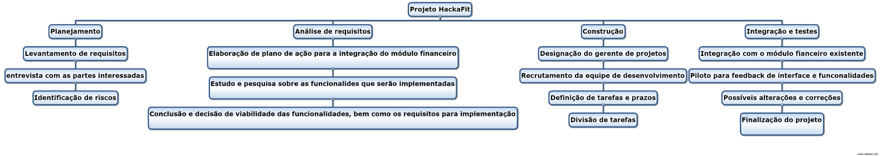

Slide 3
Riscos:
1º Atraso no cronograma
Devido à participação do gerente da academia, podem haver atrasos devido à falhas na percepção de restrições tecnológicas.
Contorno: Realização de brainstorm com exposição de possíveis limitações e apresentação de alternativas viáveis.
2º Integração do módulo financeiro
Dependência da empresa que administra o sistema que administra o módulo atual.
Possível falta de colaboração, podendo ocasionar em atraso no desenvolvimento do projeto.
Contorno: Solicitar previamente informações necessárias para a integração dos sistemas.
3º Aceitação dos usuários
Possível resistência de utilização da plataforma pelos usuários mais conservadores.
Contorno: Realização de testes piloto e marketing motivacional após o lançamento do produto, bem como treinamento e suporte para a utilização da plataforma.

Slide 4
Entregas do projeto:
Termo de abertura do projeto:
Aprovação do orçamento, que será de R$ 15.000,00, e apresentação das ideias de execução.
Equipe necessária:
Gerente de projetos / Programador pleno Custo: R$2000,00
_______________________________________________________________________________
Iniciação da execução do projeto:
Criação de squads para otimizar o desenvolvimento.
Equipe necessária:
Gerente de projetos – Irá acompanhar a execução e realizará o direcionamento da equipe.
Programador pleno – Irá tomar a frente do projeto mediante a equipe de programação e será o responsável pela integração do módulo financeiro.
Programador JR – Responsável pelo desenvolvimento frontend e atividades correlatas.
Programador sênior – Responsável pelo desenvolvimento backend. Custo: R$8000,00
_______________________________________________________________________________
Entrega do produto final e treinamento da equipe da academia para repassar o conhecimento aos alunos:
Equipe necessária:
Gerente de projetos – Irá repassar as considerações finais sobre o projeto e acompanhar qualquer descontentamento na entrega.
Programador JR – Irá realizar o treinamento da equipe e o esclarecimento de dúvidas sobre as funcionalidades. Custo: R$ 5000,00

Slide 5
Entregas:
O projeto terá um total de 3 entregas, que são elas:
1ª Protótipo do software (módulo para consulta via totem na academia):
Nesta fase, será apresentado o protótipo do software para feedback de expectativas e aceitação. Nele já estará disponível o layout e as seguintes funcionalidades:
Funcionalidade para o aluno consultar o seu calendário com os treinos e gráfico com a evolução;
Funcionalidade com opção para agendamento de avaliação física;
2ª Fase com a integração do módulo financeiro e entregas para o professor, administrador e médico:
Nesta fase, o programa já terá a funcionalidade de acesso via Web, inclusive com opções de acessibilidade (para deficientes visuais e auditivos), ambiente para o médico e para o administrador:
- Tutorial para utilização da plataforma com FAQ e formulário de contato;
Funcionalidade de consulta via Web do valor da mensalidade, incluindo as atividades extras, que geram custo adicional;
Opção de registro de treinamento e atividades para o professor;
Relatório gráfico sobre a evolução dos alunos com informativo sobre os atingimentos de metas para comissão;
- Emissão de relatórios para o administrador (atividades extras e frequência) e para o médico (agendamentos de avaliações físicas).
3ª fase:
Essa será a fase de entrega final, onde o projeto estará concluído e todas as funcionalidades disponíveis para utilização. Juntamente com a finalização do projeto, serão ministrados treinamentos para o staff e também para os alunos que precisarem de informações adicionais.

